Slide 1
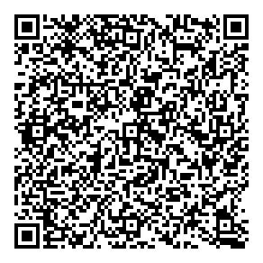
Мастер-класс
«QR – код и его
использование
в образовательном
процессе»

Slide 2
QR- коды повсюду! QR-коды везде!
Что такое QR-код?
Quick Response — (англ.) «быстрая реакция», «быстрый отклик». Это современный способ кодирования небольших объёмов символьной информации в графической картинке.

Slide 3
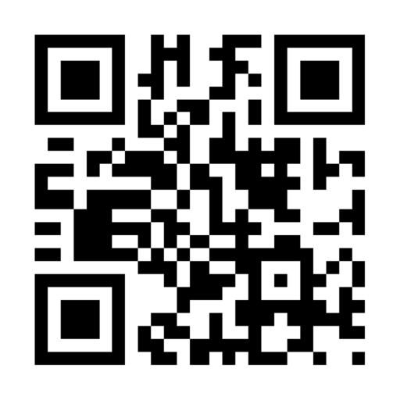
QR- код

Slide 4
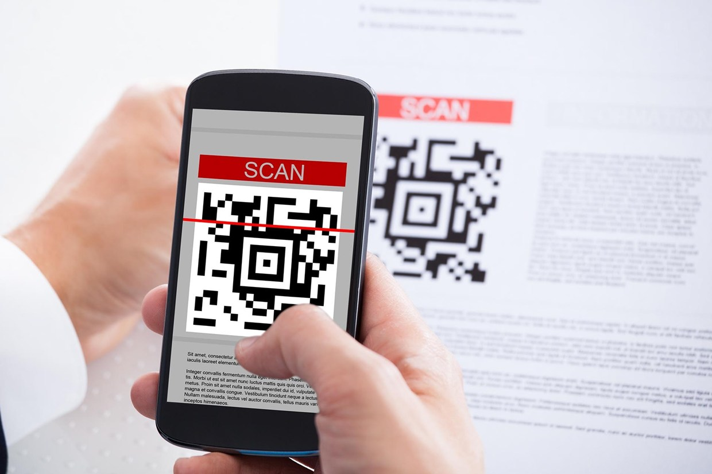

Slide 5
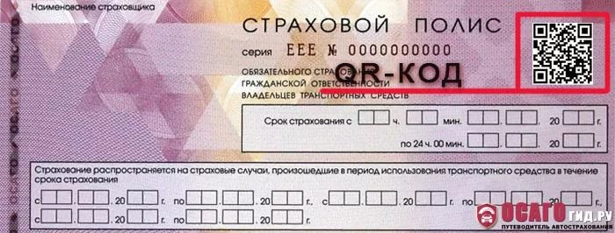
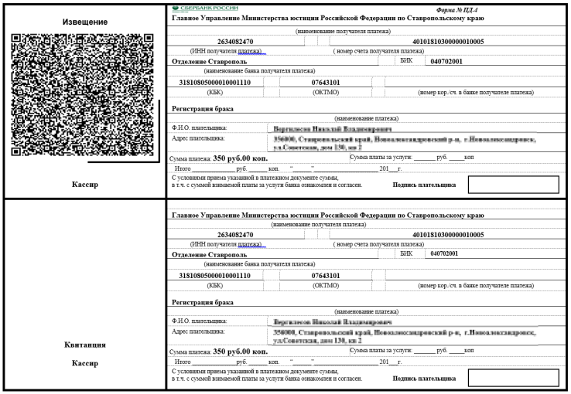
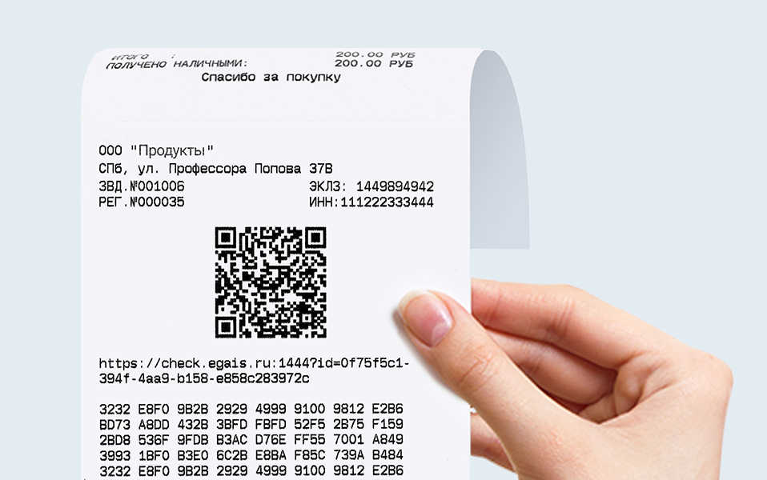
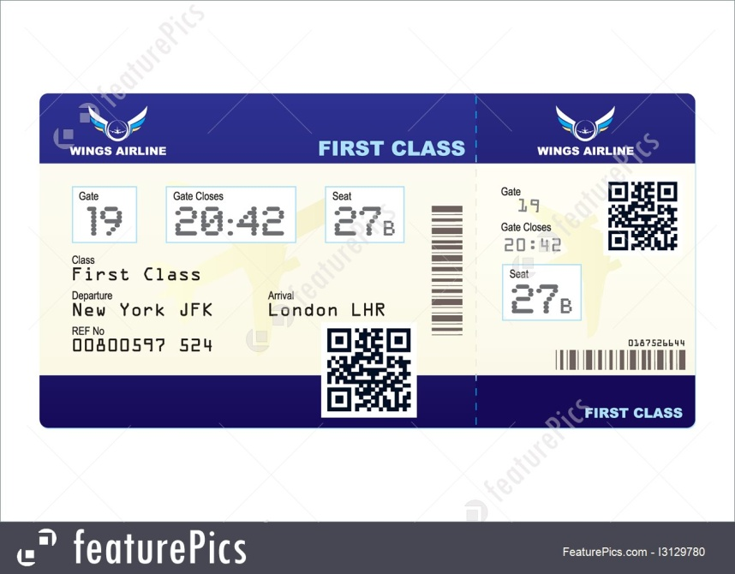
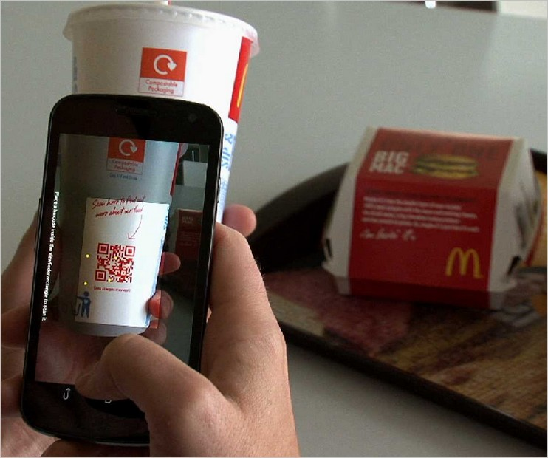

Slide 6
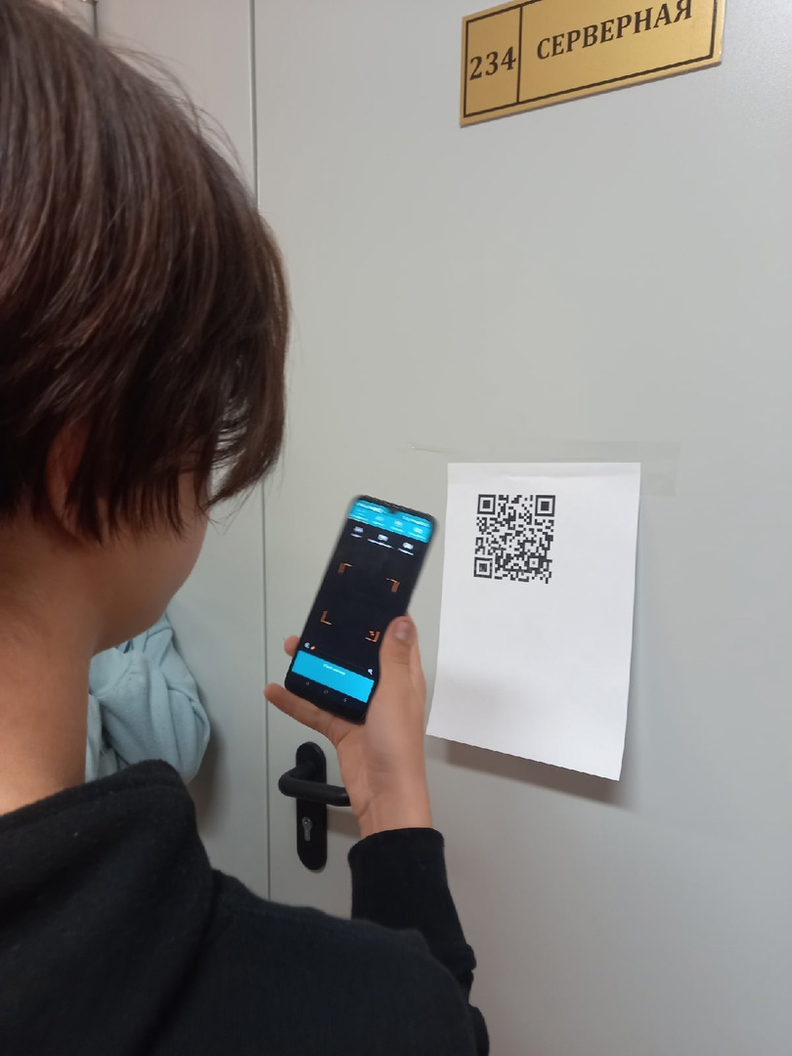
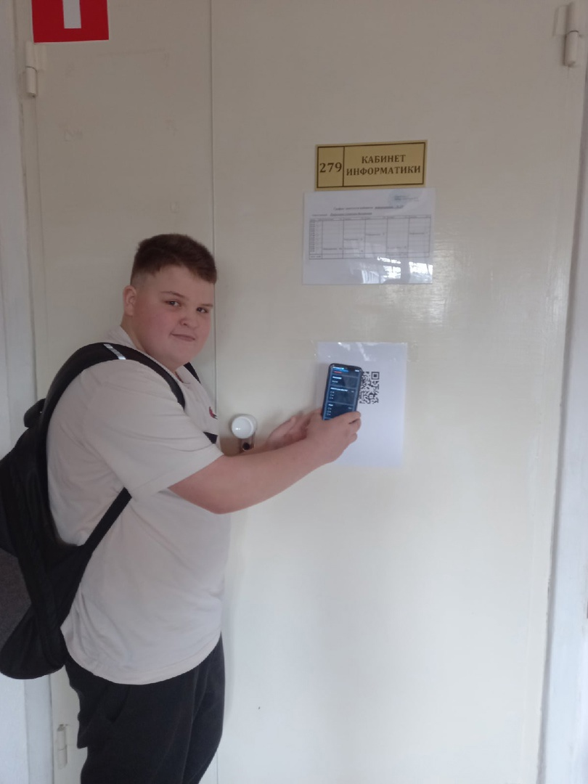
Применение QR-кодов в образовательном процессе.

Slide 7
Можно закодировать:
• вопросы, загадки, анаграммы;
• адреса в Интернете;
• номера задания, страниц, кабинета, полки и т.д.;
• координаты какого-либо места;
• числовые выражения;
• задания или, напротив, ответы.
• кодировать то и другое (совмещать вопрос с ответом);
• даты с событиями;
• выражения с их значениями и т.д.

Slide 8
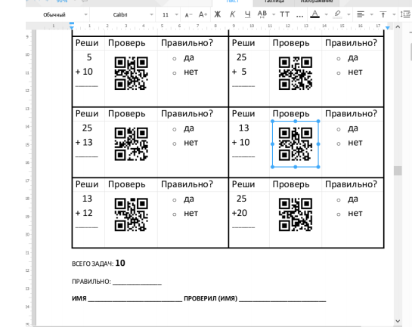
Математика в начальной школе:

Slide 9
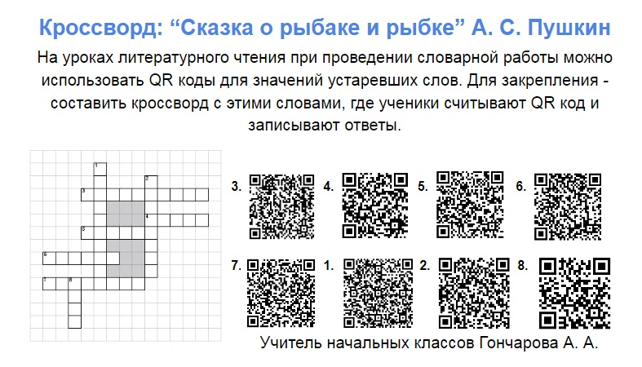

Slide 10
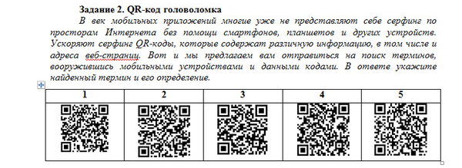

Slide 11
Как декодировать ?
Прочесть код возможно при
помощи камеры обычного
мобильного телефона.
Достаточно навести её на код
и на экране появится его
содержимое .

Slide 12
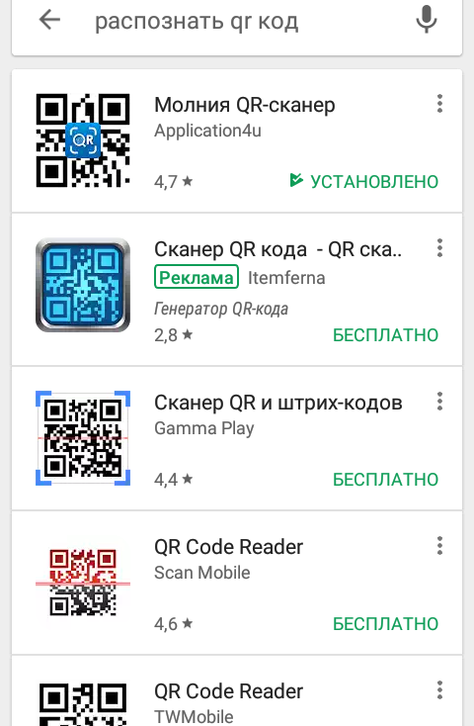
Программное обеспечение
Нужно лишь установить на
мобильный телефон
небольшую свободно-
распространяемую
программу для чтения
QR-кодов. Для работы она
не требует доступа в
Интернет.

Slide 13
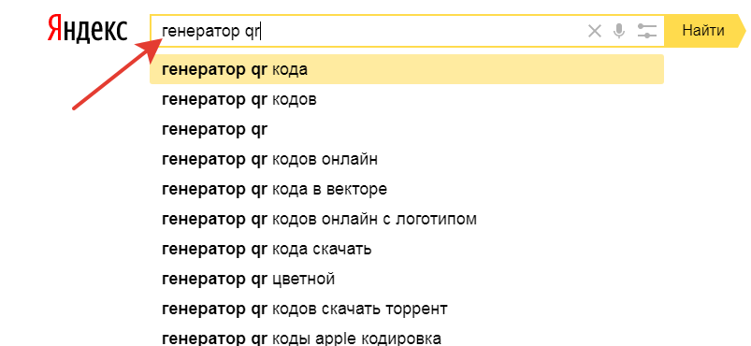
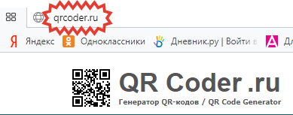
Как создать QR- код?

Slide 14
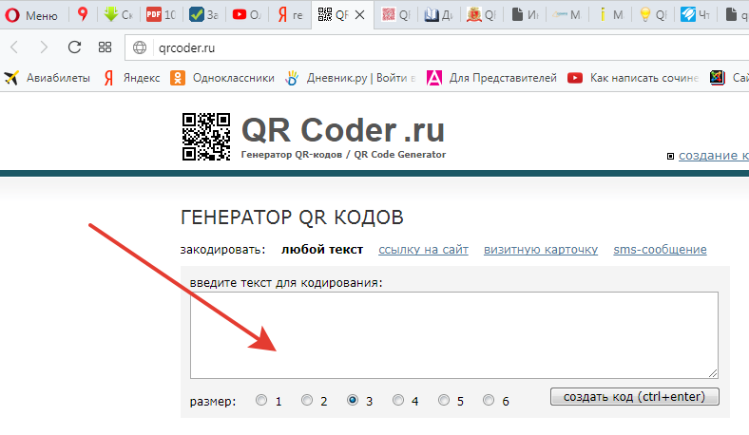
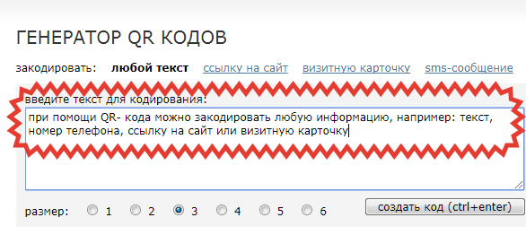

Slide 15
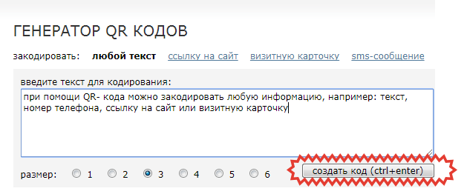
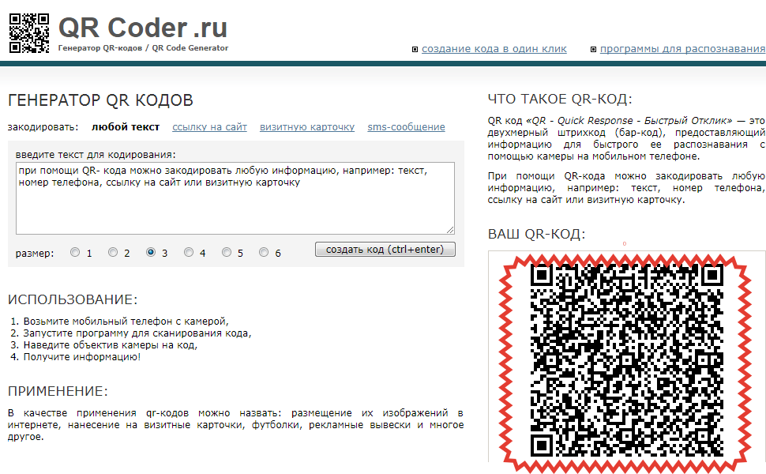

Slide 16
Ожидаемые результаты:
• значительное повышение мотивации к обучению;
• углубление и повышение качества знаний обучающихся;
• личная заинтересованность в добывании знаний;
• отличное настроение и позитивный настрой;
• ситуация успеха для каждого обучающегося.

Slide 17
